Slide 1
Radim Boháč, 13. října 2026
Obsah veřejných rozpočtů I

Slide 2
Osnova
Příjmy státního rozpočtu
Výnosy daní
Ostatní příjmy státního rozpočtu
Výdaje státního rozpočtu

Slide 3
1. Příjmy státního rozpočtu
obsah veřejných rozpočtů
  příjmy
  výdaje
obsah státního rozpočtu
  příjmy státního rozpočtu
  výdaje státního rozpočtu
příjmy státního rozpočtu
  výčet v § 6 rozpočtových pravidel

Slide 4
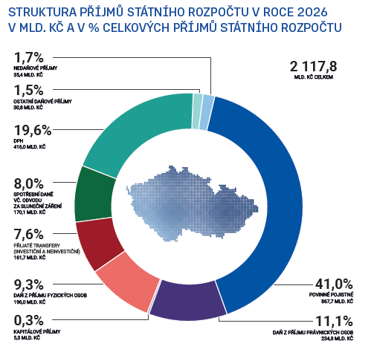
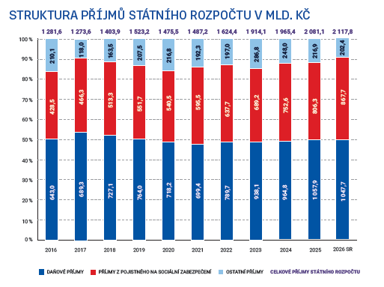
Struktura příjmů státního rozpočtu

Slide 5
2. Výnosy daní
daň z příjmů fyzických osob
daň z příjmů právnických osob
daň z nemovitých věcí
daň silniční
daň z hazardních her
dorovnávací daně
daň z přidané hodnoty
spotřební daně
energetické daně
rozdělení výnosu mezi jednotlivé kraje
rozdělení výnosu mezi jednotlivé obce

Slide 6
A. Daň z příjmů fyzických osob
daň sdílená mezi státní rozpočet, rozpočty krajů a rozpočty obcí
daň z příjmů fyzických osob ze závislé činnosti odváděná plátcem daně
daň z příjmů fyzických osob vybíraná srážkou podle zvláštní sazby
zálohy poplatníka v paušálním režimu a výnos daně rovné paušální dani
ostatní výnos daně z příjmů fyzických osob

Slide 7
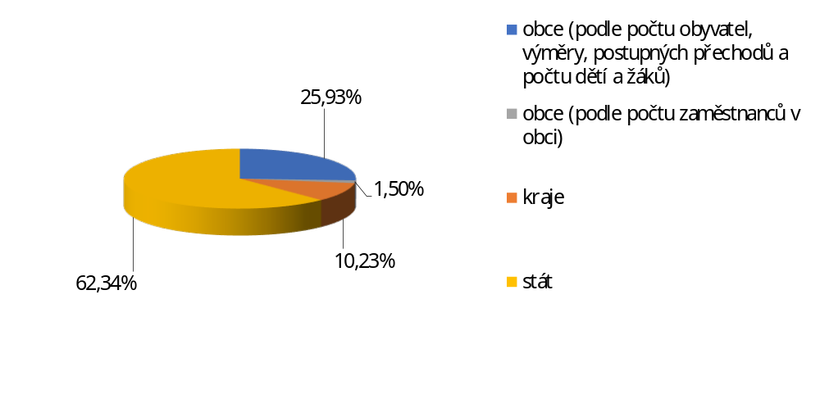
I. Daň z příjmů fyzických osob ze závislé činnosti odváděná plátcem daně

Slide 8
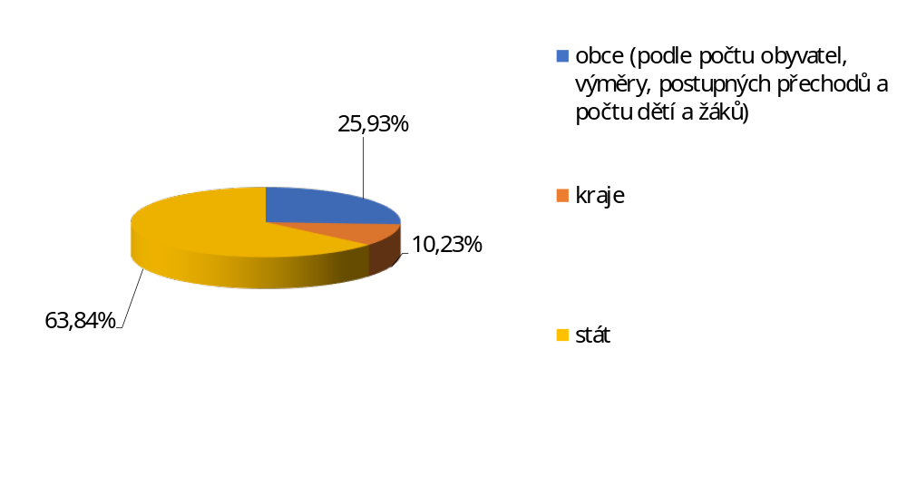
II. Daň z příjmů fyzických osob vybíraná srážkou podle zvláštní sazby

Slide 9
III. Zálohy poplatníka v paušálním režimu a výnos daně rovné paušální dani

Slide 10
IV. Ostatní výnos daně z příjmů fyzických osob

Slide 11
B. Daň z příjmů právnických osob
daň sdílená mezi státní rozpočet, rozpočty krajů a rozpočty obcí
poplatníkem je obec nebo kraj
ostatní výnos daně z příjmů právnických osob

Slide 12
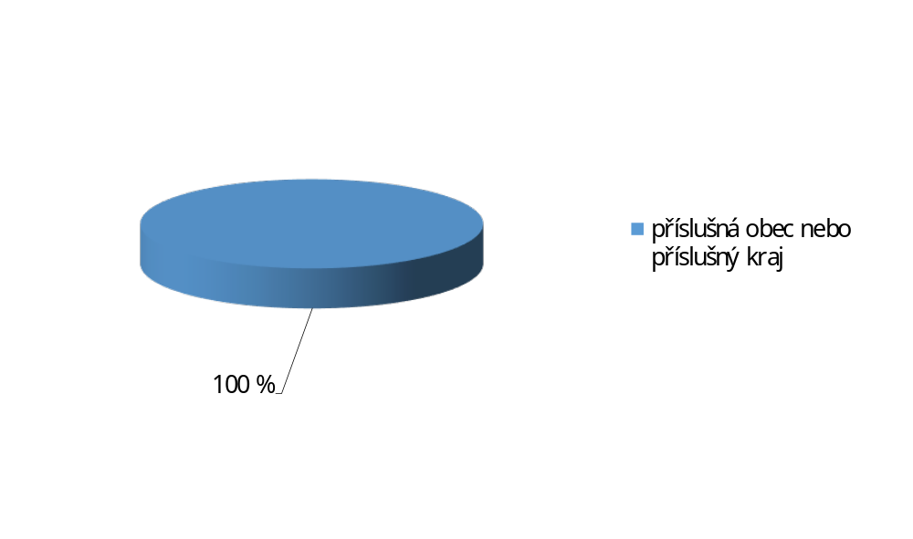
I. Poplatníkem je kraj nebo obec

Slide 13

II. Ostatní výnos daně z příjmů právnických osob

Slide 14
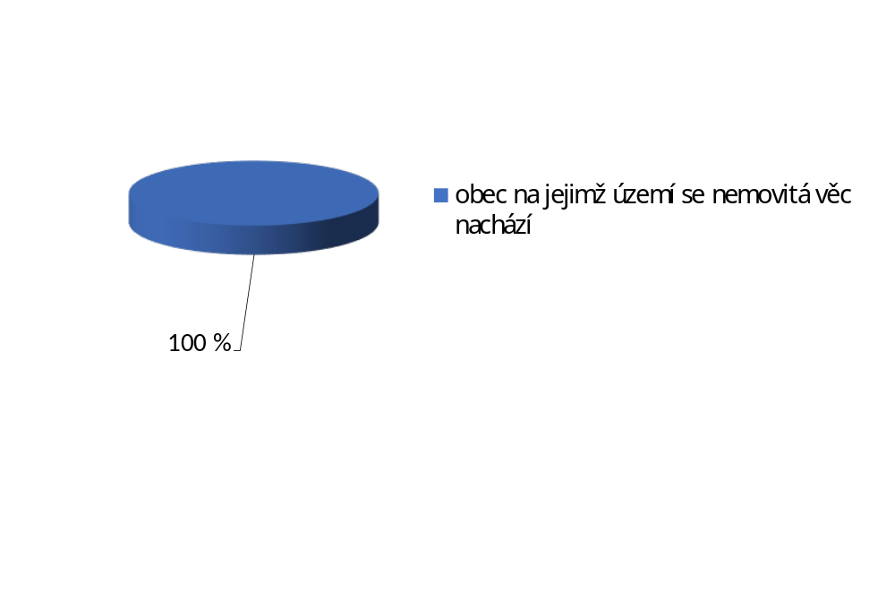
C. Daň z nemovitých věcí

Slide 15
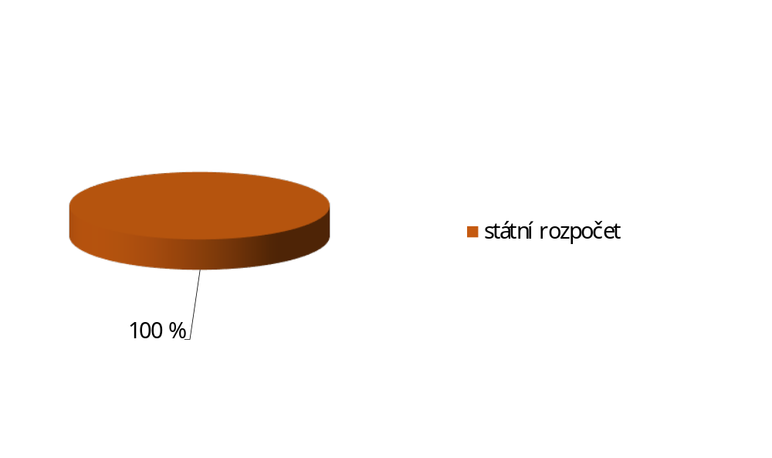
D. Silniční daň

Slide 16
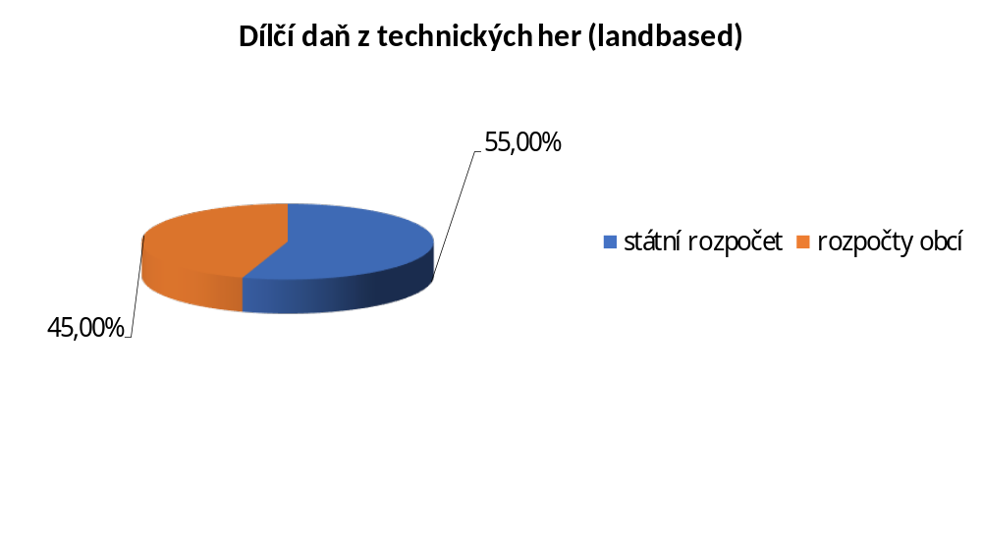
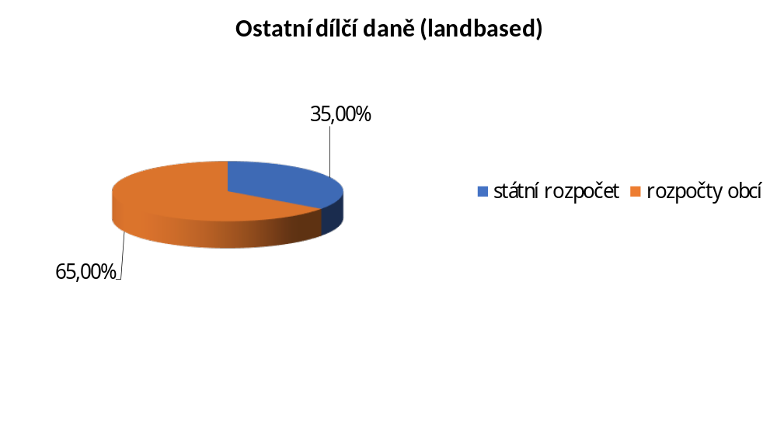
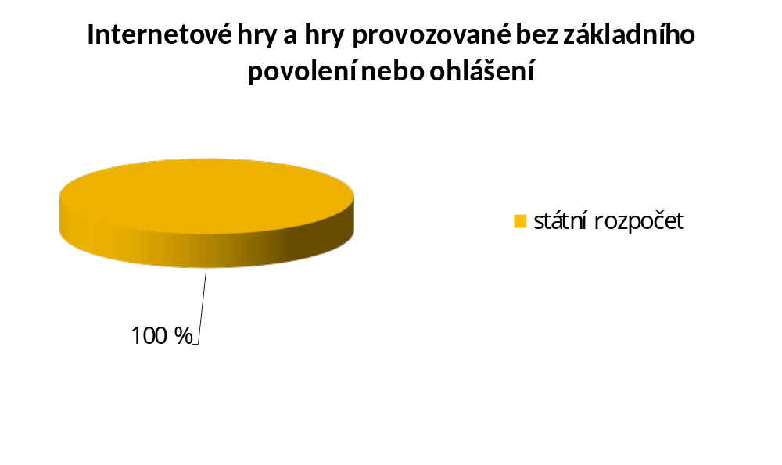
E. Daň z hazardních her

Slide 17
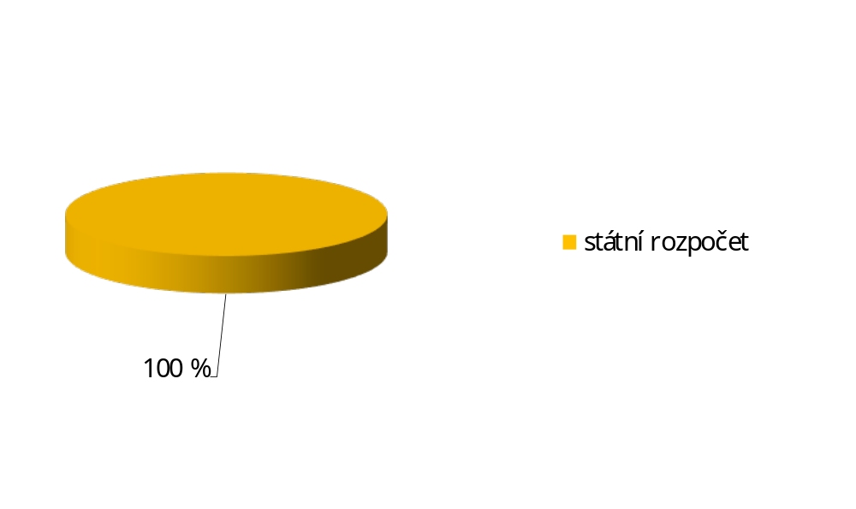
F. Dorovnávací daně

Slide 18
G. Daň z přidané hodnoty

Slide 19
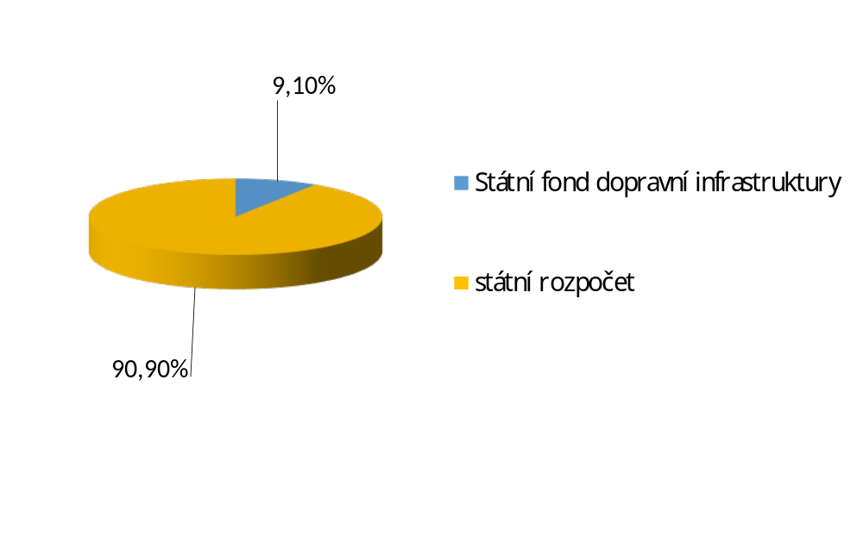
H. Spotřební daně
daň z minerálních olejů
ostatní spotřební daně

Slide 20
I. Energetické daně

Slide 21
J. Rozdělení výnosu mezi jednotlivé kraje
podíl kraje = 92,22 % podle pevného podílu + 7,78 % podle počtu dětí, žáků a studentů
Kraj | Procento
Hlavní město Praha | 3,183684
Středočeský | 13,774311
Jihočeský | 8,607201
Plzeňský | 7,248716
Karlovarský | 3,772990
Ústecký | 8,242502
Liberecký | 4,681207
Královéhradecký | 6,442233
Pardubický | 5,555168
Vysočina | 7,338590
Jihomoravský | 9,526055
Olomoucký | 6,751705
Zlínský | 5,251503
Moravskoslezský | 9,624135

Slide 22
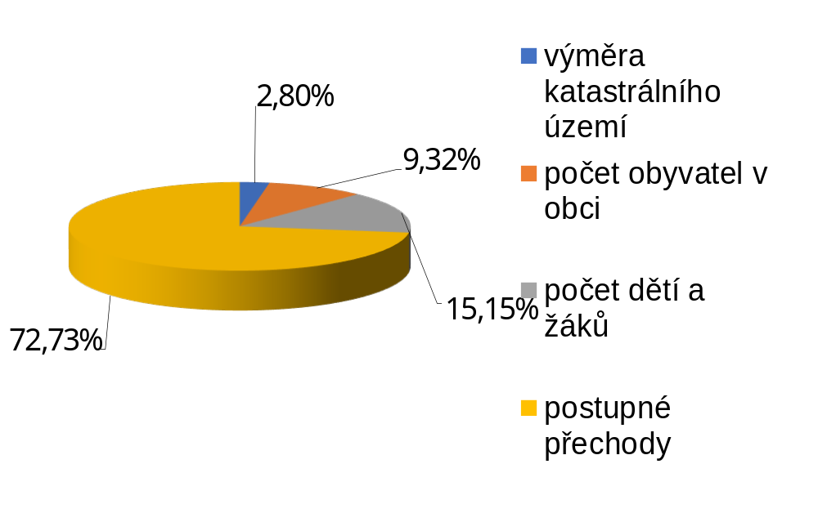
K. Rozdělení výnosu mezi jednotlivé obce
každá obec stanovené procento
vyhláška Ministerstva financí
koeficienty

Slide 23
3. Ostatní příjmy státního rozpočtu
pojistné na sociální zabezpečení včetně příspěvku na státní politiku zaměstnanosti a penále
clo
příjmy z činnosti organizačních složek státu a odvody státních příspěvkových organizací
další příjmy
  odvod zbývajícího zisku České národní banky
  odvody a penále za porušení rozpočtové kázně
  správní a soudní poplatky
  úhrady spojené s realizací státních záruk
  další

Slide 24
A. Pojistné na sociální zabezpečení
včetně příspěvku na státní politiku zaměstnanosti
včetně penále
významný příjem státního rozpočtu
vazba na výdaje na důchodové pojištění a další sociální výdaje
zvláštní účet rezervy důchodového pojištění

Slide 25
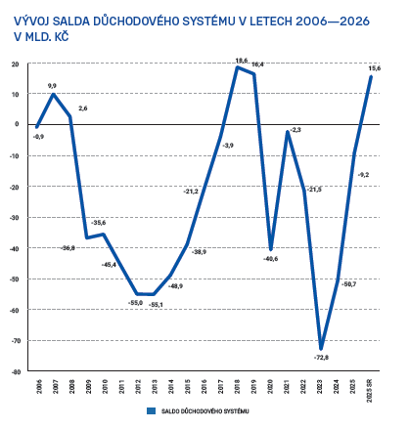

Slide 26
B. Clo
tradiční vlastní zdroj Evropské unie
většina výnosu cla je odváděna do rozpočtu Evropské unie
část výnosu zůstává České republice jako náklady výběru
vazba na celní unii a rozpočet Evropské unie

Slide 27
C. Příjmy z činnosti organizačních složek státu a odvody státních příspěvkových organizací
organizační složky státu
  příjmy související s činnostmi podle zřizovací listiny nebo zákona
státní příspěvkové organizace
  odvod z provozu
  odvod z odpisů
  finanční vztahy ke státnímu rozpočtu

Slide 28
4. Výdaje státního rozpočtu
obsah veřejných rozpočtů
  příjmy
  výdaje
obsah státního rozpočtu
  příjmy státního rozpočtu
  výdaje státního rozpočtu
výdaje státního rozpočtu
  výčet v § 7 rozpočtových pravidel

Slide 29
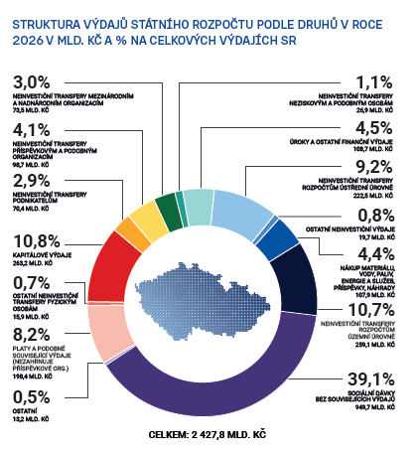

Slide 30
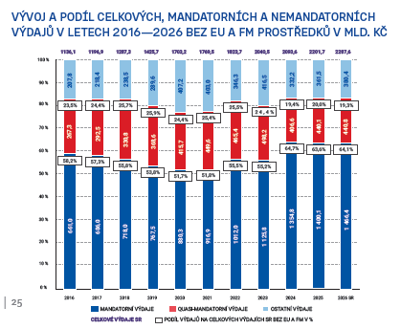

Slide 31
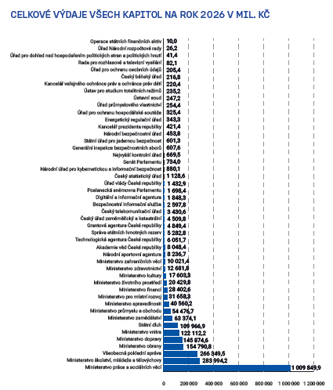

Slide 32
3. Výdaje státního rozpočtu
výdaje na činnost organizačních složek státu a státních příspěvkových organizací
výdaje na sociální zabezpečení
dotace a návratné finanční výpomoci
další výdaje
  odvody do rozpočtu Evropské unie
  výdaje na státní dluh
  výdaje na plnění státních záruk
  transfery územním samosprávným celkům
  transfery státním fondům
  další výdaje stanovené zákonem o státním rozpočtu a rozpočtovými pravidly

Slide 33
A. Výdaje na činnost organizačních složek státu a státních příspěvkových organizací
organizační složky státu
  zřizovací listina
  zákon
státní příspěvkové organizace
  příspěvky na provoz
  dotace na financování dotačních investičních akcí
  dotace na úhradu výdajů krytých z rozpočtu Evropské unie nebo mezinárodních smluv

Slide 34
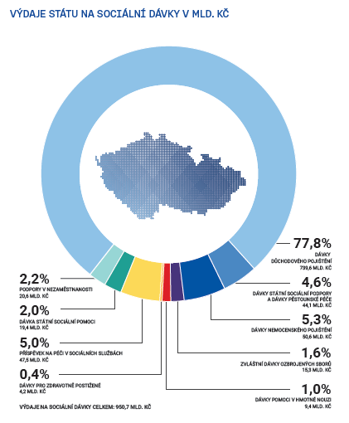
B. Výdaje na sociální dávky

Slide 35
C. Dotace a návratné finanční výpomoci
dotace podle § 3 písm. a) rozpočtových pravidel
  peněžní prostředky poskytnuté právnickým nebo fyzickým osobám na stanovený účel
návratná finanční výpomoc podle § 3 písm. b) rozpočtových pravidel
  prostředky poskytnuté zpravidla bezúročně na stanovený účel
  příjemce je povinen návratnou finanční výpomoc vrátit
poskytování dotace nebo návratné finanční výpomoci
  na základě rozhodnutí (§ 14 a násl. rozpočtových pravidel)
  na základě dohody (§ 17 rozpočtových pravidel)

Slide 36
Finance jsou vždy až na prvním místě!
prof. JUDr. Radim Boháč, Ph.D.
děkan
Katedra finančního práva a finanční vědy
náměstí Curieových 901/7
110 00 Praha 1
bohac@prf.cuni.cz

